Slide 1
移动无线信道（I）
大尺度路径损耗（第4章）

Slide 2
主要内容
天线概述
大尺度与小尺度模型
电波传播方式概述
自由空间的电波传播
存在平坦地面时的电波传播
对数距离路径损耗模型和对数正态阴影
小区覆盖问题（噪声受限）和衰落容限
链路预算
奥村（Okumura）模型和Hata模型

Slide 3
天线概述
1）理想化各向同性天线（点源）
2）方向性天线的方向图（波瓣图）
3）天线的增益（G）
4）天线的有效面积（口径，A_{e}）
5）Friis传输公式

Slide 4
1）理想化各向同性天线
（isotropic antenna）
没有体积、不存在损耗的点源辐射器。
其（三维）方向图为球体，即在空间各个方
向具有相同的辐射强度——无方向性。

Slide 5
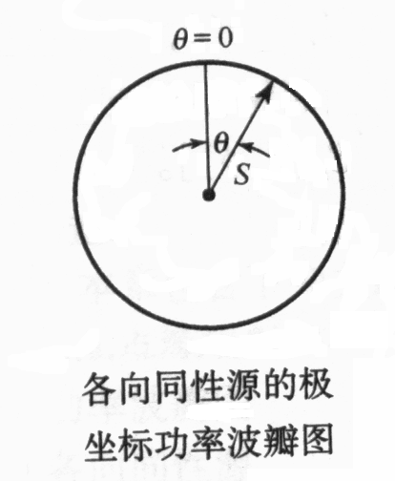
距发射点源r处的功率密度：
r
其中，P为辐射功率，r为传播距离（位于天线远场）。

Slide 6
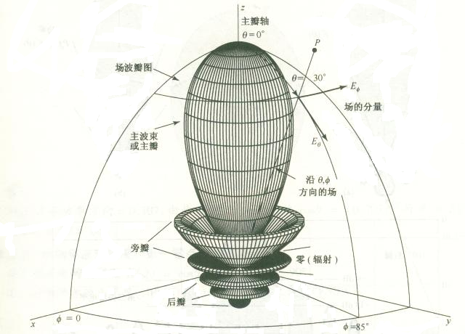
2）方向性天线的方向图（波瓣图）

Slide 7
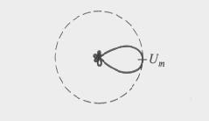
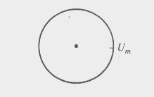
3）天线的增益（G）
若某（无耗）方向性
向天线在其最大辐射方向
上某一位置处可以达到的
辐射强度为U_{m}，而发射功
率为P_{t}，则要在同一位置
达到同样的辐射强度，理
想化点源的发射功率为
P_{t}G 。我们称G为该方向
性天线的增益。
P_{t}
P_{t}G

Slide 8
理想化点源，G＝1；方向性天线，G>1。
EIRP
工程应用上，常把P_{t}G称作等效各向同性辐射功率（Effective Isotropically Radiated Power），简记作EIRP。此时，G(dB)=10lgG，为明确起见，采用dBi标记这个分贝值。i：isotropical。

Slide 9
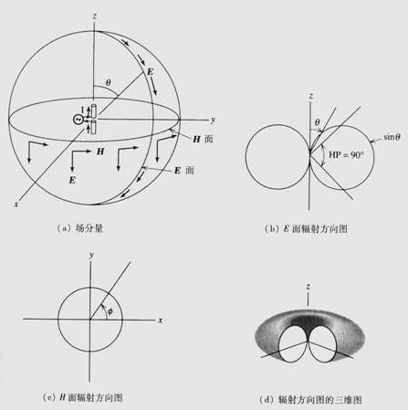
理想偶极子（dipole）：
一种理想化方向性天线，
G＝1.5，G(dBi)=1.76。
半波偶极子：常用的参
考天线，G＝1.64，G(dBi)=2.15。
G(dBd)=10lgG－2.15
ERP（等效辐射功率）
ERP＝P_{t}G／G_{λ/2,dipole}
理想偶极子及其方向图

Slide 10
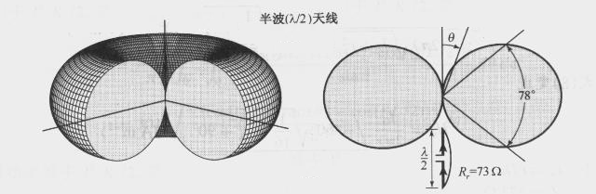
λ／2 偶极子的方向图：

Slide 11
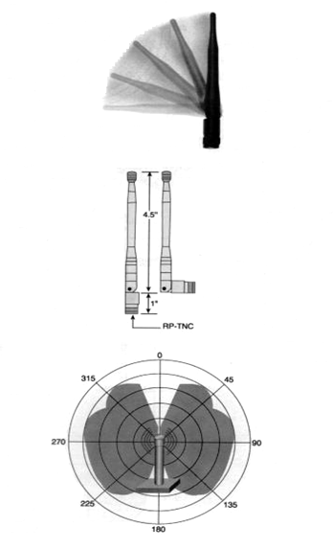
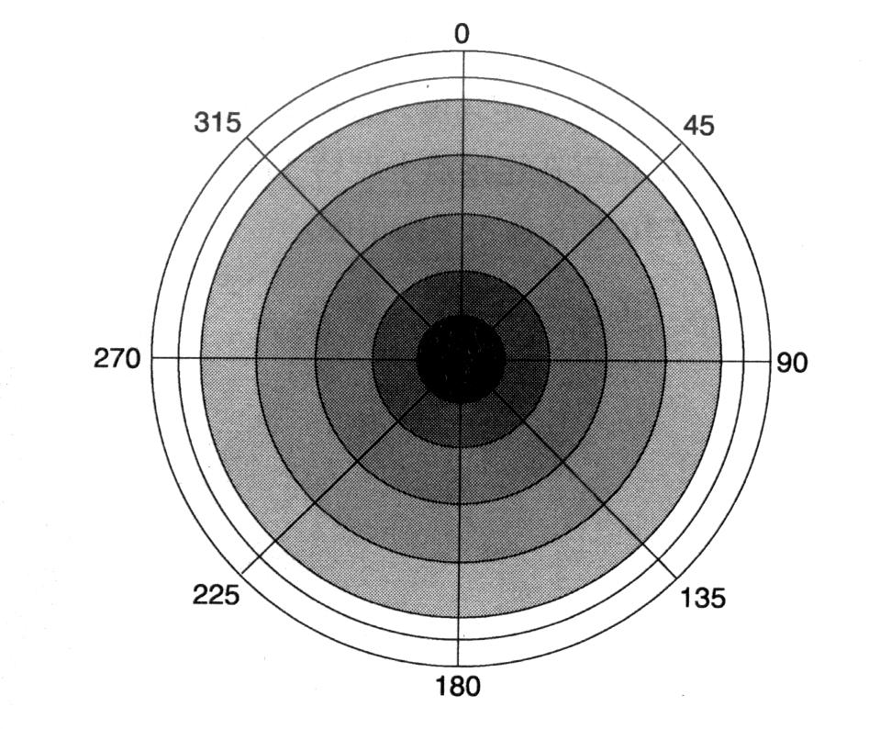
全向天线
水平方向图
垂直方向图

Slide 12
4）天线的有效面积（口径，A_{e}）
天线的有效面积A_{e}：
其中，D为天线的方向因子，对于无损耗天
线，G＝D（有损耗时G<D）。则，

Slide 13
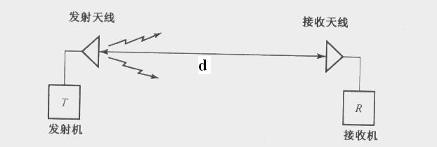
5）自由空间传播的Friis传输公式
A_{et}
A_{er}
Friis公式：
其中，P_{r}为接收功率，P_{t}为发射功率，λ为电磁波波长。

Slide 14
P_{r}与P_{t}的关系推导：
任何方向性发射天线的功率密度S为：
(W／m²)
则，接收天线处的可用接收功率等于：
(W)

Slide 15
自由空间电波传播的基本公式

Slide 16
远场（far-field）条件
天线远场区指离天线足够远的区域。在远场处，曲面波看上去像平面波。之所以发生这种“局部平面波行为”是因为：此时，曲面波曲率半径是如此之大，在局部区域的相位波前近似为平面。
满足条件时，可以将电磁波的传播看作像光线那样的射线传播。
具体的条件由远场距离（d_{f}）确定为：
，其中D为天线长度。

Slide 17
基站天线
基站天线方向图与小区覆盖
基站天线下倾

Slide 18
天线方向图
水平方向图特性：描述对方位的覆盖
垂直方向图特性：体现对距离的覆盖
方位覆盖：如全向天线（水平方向图为圆）的
圆形覆盖或120°扇区覆盖。
距离覆盖：天线波束应适当下倾，以保证最大
辐射方向指向小区边缘。

Slide 19
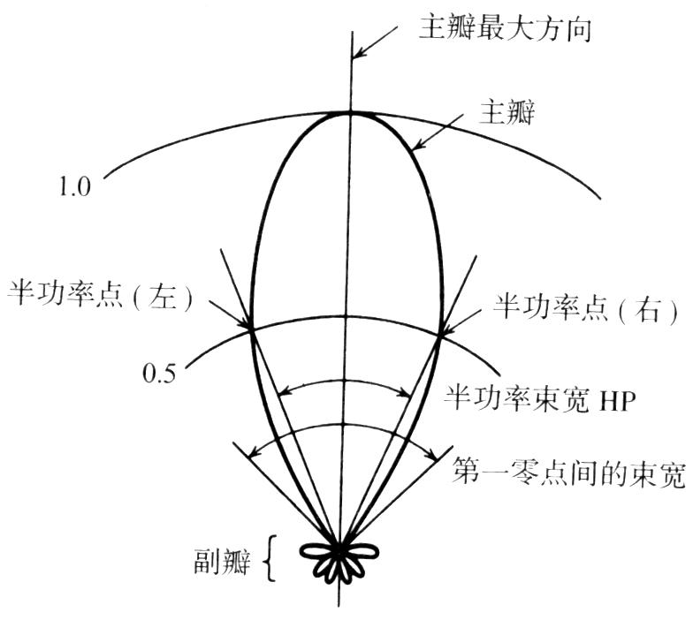
半功率束宽：理论分析和设计实践表明，要实现120°方位覆盖，并且在±60 °上功率下降10dB，该天线的水平半功率波束宽度约为65 °；如果在±60 °上功率下降6dB，该天线的半功率波束宽度约为90 °

Slide 20
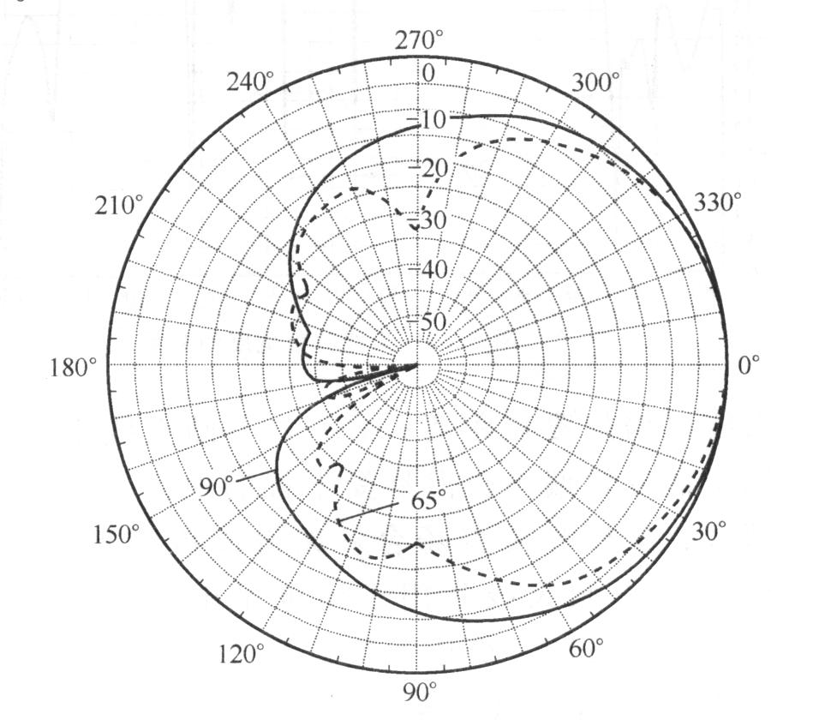
半功率束宽为90°的天线的水平方向图（实线）
半功率束宽为65°的天线的水平方向图（虚线）

Slide 21
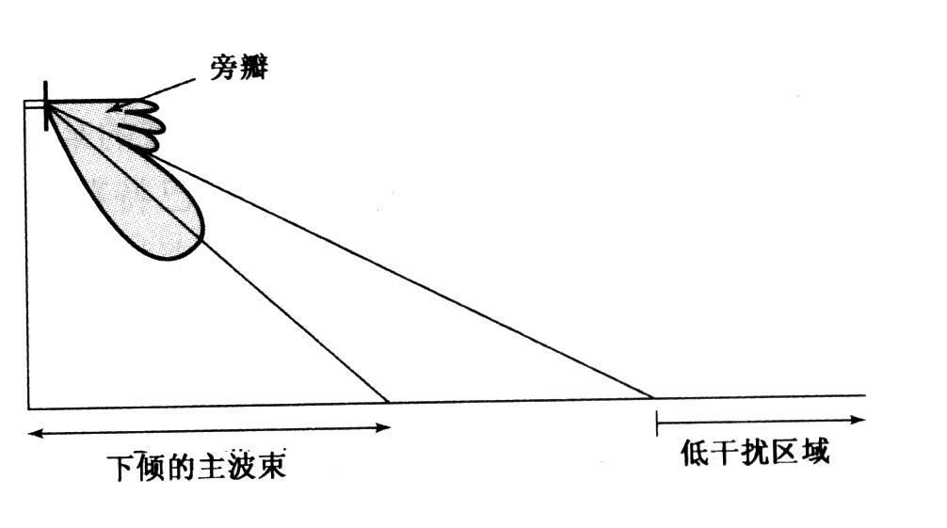
波束下倾和波束赋形
（1）波束下倾：实际应用中，会对天线的垂直方向图作适当的下倾，下倾角度最好使得最大辐射方向指向本小区边缘。这样，随着小区内传播距离的增加，天线方向图的强度也同步增加，以弥补距离损耗的的增加，使得小区内信号覆盖电平尽量均匀。

Slide 22
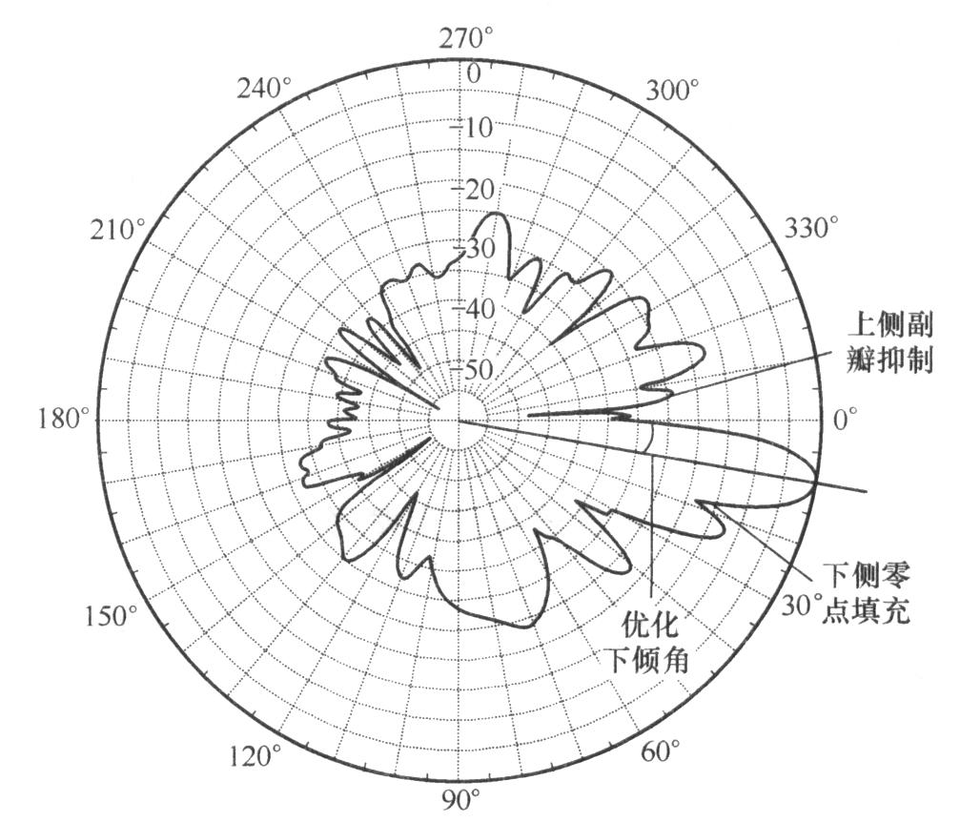
实际的垂直方向图

Slide 23
（1）…典型值不超过15 °。一般地，随着覆盖区域话务量的增加，应加大波束下倾角。
（2）波束赋形：上侧副瓣方向的辐射对距离覆盖而言是无用的，应该加以抑制；同时，下侧方向图零点可能导致覆盖盲点，应该加以填充，保证一定的辐射场强。通过优化设计，使天线垂直方向图的形状更有利于实现良好的距离覆盖。称这种对垂直方向图形状的改进为波束赋形。

Slide 24
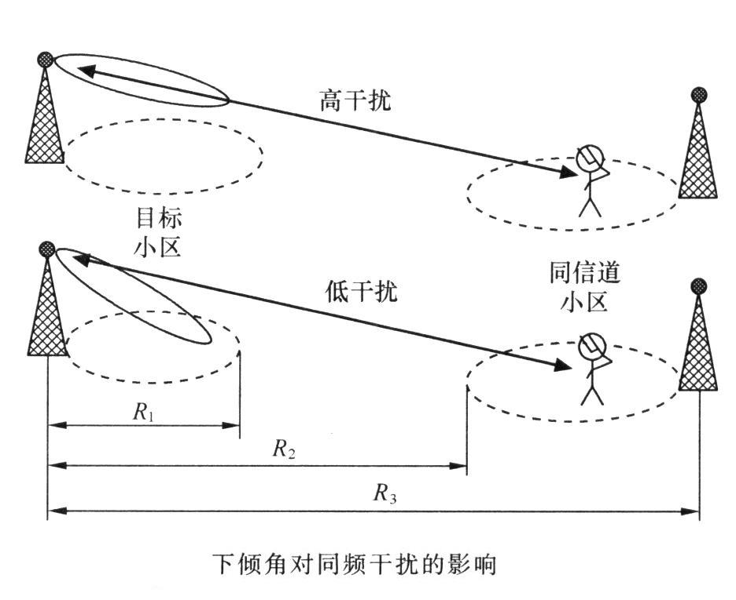
天线下倾：有两方面的目的：
（1）实现良好的距离覆盖；
（2）减小同频干扰。
天线下倾的实现方式有：
机械下倾和电调下倾。

Slide 25
无线信道研究的两个方面：无线信道的研究
方法往往是基于理论分析和（/或）实测结果来
形成特定的统计模型。一个方面，人们通过建
立传播模型来描述信号经长距离（几百米到几
十公里）传播后场强的变化，这类模型称为大
尺度（Large-Scale）传播模型；另一方面，在
电波传播过程中，微观上，信号场强在短距几
个信号波长）或短时（秒级）上呈现出快速波
动的状况，我们称之为小尺度衰落，相应的模
型称为小尺度（Small-Scale）衰落模型。

Slide 26
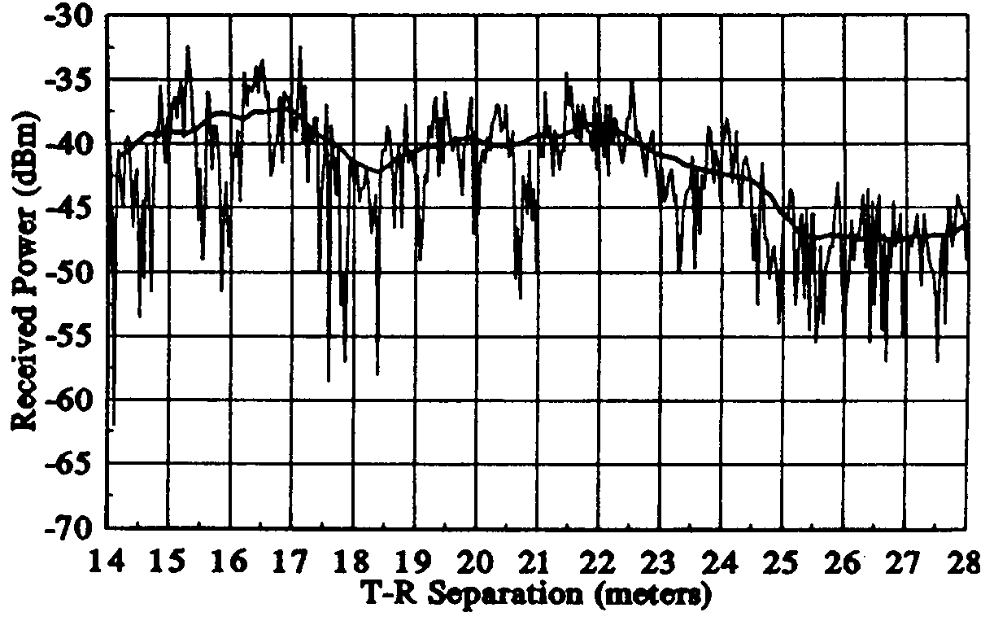
小尺度上瞬时接收功率的变化
大尺度上平均接收功率的变化
室内，接收机移动，2GHz（波长λ=0.15m）实测

Slide 27
电波传播方式概述
1. VHF、微波频段电波的传播特点
2. 无线电视距的计算公式
3. 三种基本传播机制
4. 惠更斯原理（绕射现象的物理解释）

Slide 28
1. VHF、微波频段电波的传播特点
VHF，超短波：载频30MHz～300MHz，波长1m～10m；微波：载频300MHz～300GHz，波长1mm～1m。
主要以空间波形式传播。
既存在视距传播又存在非视距传播。
视距（LOS，Line Of Sight）传播的基本模式是收发点之间的直射波传播。

Slide 29
2.无线电视距：
指在地球表面上，收发天线间的电波传播路径不存在任何阻挡的情况下，电波射线可以直达的距离。
直射波
Rx
Tx
R

Slide 30
最大无线电视距的计算：假定发射天线的地面高度为h_{t}，接收天线的地面高度为h_{r}，地球等效半径（考虑大气折射时的）为R_{e}，则可以计算得到最大视距为：
标准大气情况下，R_{e}=8500km，此时有：
其中，h_{t}、h_{r}单位为m，d的单位为km。

Slide 31
例：设h_{t} =200m， h_{r}=2m，则最大无线电视距等于64km。
习题：试推导最大无线电视距的计算公
式（注意：R_{e}>>h_{t}， R_{e}>>h_{r}）。

Slide 32
3.三种基本传播机制：实际的电波传播空间往往存在各种各样的反射面、阻挡物等等，不一定存在直射波（视距或LOS传播路径）。对于陆地无线移动通信所使用的工作频段，就电波的非视距（NLOS）传播而言，主要有：反射、绕射和散射三种基本的传播机制。

Slide 33
它们发生的条件分别为：
1）反射：当电波所投射到的表面尺寸远大于电波波长，并且该表面比较光滑，将发生电波的反射；
2）绕射：当电波传播过程中遇到与电波波长具有可比性的阻挡物时，电波会绕过阻挡物而传播到它的背面去；
3）散射：当波穿行的介质中存在小于波长的物体并且单位体积内阻挡体的个数非常巨大，将发生散射。可以理解为“乱”反射。比如：在电波穿越树林时，夏秋季节茂密的树叶会对其形成散射。注意：与一般意义上电波的对流层散射区分开。

Slide 34
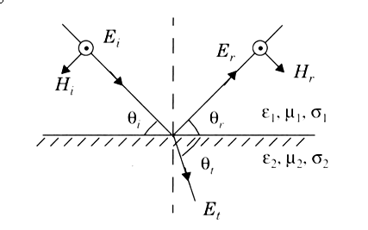
关于反射的结论1：
假定入射空间为真空，
反射面为无限大理想导
体，当电场垂直于入射
波平面时，
此时，反射系数Γ＝－1。

Slide 35
结论2：当介质1为自由空间，介质2为电介质，不论ε_{r2}等于多少，当入射角θ_{i}接近于0°时，且电场垂直于入射平面时，反射系数等于－1——入射电场和反射电场振幅相同，相位相反，不存在折射波。
这说明，当电波“掠地入射”（指入射角非常小）时，可以将地面建模为理想导体反射面。

Slide 36
绕（衍）射传播：电磁波绕过障碍物（例如山峰或地球曲面）的传播称为绕射。当传播路径上障碍物的尺寸与电波波长相比，差别较小时，绕射现象最为显著，而当障碍物尺寸远大于及远小于电波波长时，将相应地以反射和散射现象为主。

Slide 37
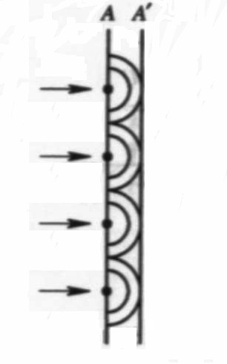
惠更斯（Huggens）原理：
17世纪末，荷兰物理学家惠更斯
在应用波动光学理论讨论光的直线传
播时提出：由波源激起的任一波阵面
上的每一点，都可看作次级球面波的
波源，下一个波阵面上任一点的波
动，将是前一个波阵面所有次级点源
贡献之和。
惠更斯原理简明地说明了“一浪
推一浪”的物理机制，成功地应用于
对波传播起主要作用的所谓主区和波
的绕射等问题的讨论。

Slide 38
惠更斯-菲涅耳原理
菲涅耳发展了惠更斯原理，他认为：波的传播过程中，空间任一点的辐射场，是由包围波源的任意封闭曲面上各点的二级波源发出的波在该点互相干涉叠加的结果 。这就是惠更斯-菲涅尔原理，二级波源称为惠更斯源。

Slide 39
由波的传播理论：传播距离相差半个波
长，则同一波源的两个不同的到达波彼此
反相。
考虑平面波，根据惠更斯原理，波阵面上
的不同次级波源，如果从同一波源（Tx）
出发，经它们到达接收点（Rx）的距离相
差半个波长的话，则这两个次级波源的到达
波在Rx处彼此反相（到达波相互抵消）。

Slide 40
问题求解
求解波阵面上的与Tx到Rx的直接传播相比相差半个波长的整数倍（nλ/2，n=1，2，3，…）的次级波源的分布情况。

Slide 41
问题的几何模型
几何问题求解：
, n=1,2,3,… 。求r_{n} 。
A
d_{n1}
d_{n2}
r_{n}
d₁
O
d₂
Rx
Tx
d

Slide 42
推导：
由二项式定理：
，由于d₁>>r_{n}
，由于d₂>>r_{n}

Slide 43
即：

Slide 44
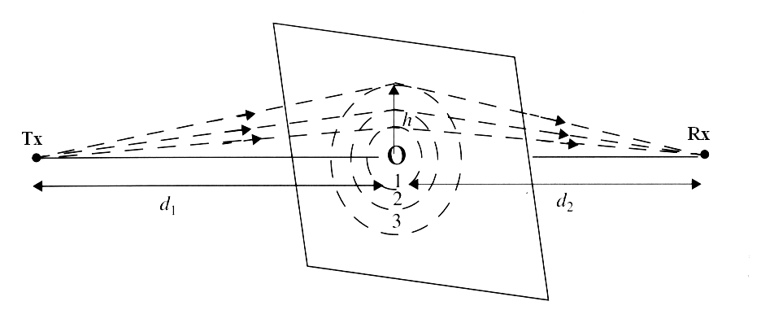
菲涅尔（Fresnel）带域
对于给定的n值，所有
满足 d_{n1}＋d_{n2}－d＝nλ/2的
点在三维空间构成以Tx和
Rx为焦点的旋转椭球面。
不同的n对应于不同的椭
球面(焦点不变)。我们称
这些椭球体为菲涅尔椭球。
这些椭球在竖直方向的剖
面将呈现出一层又一层的
圆形带域，我们称之为菲
涅尔带域，或菲涅尔区。

Slide 45
第n个菲涅尔带域 | 形状 | 外半径
1 | 圆域
2 | 圆环域
3 | 圆环域
4 | 圆环域

Slide 46
第一菲涅尔带域：n＝1时对应的圆面称作第一菲涅尔带域。显然其半径r₁为：
当d₁=d₂=d/2时有，
传播主区：相邻两个菲涅尔带域上的次级源在接收端（Rx）处对电磁波场的贡献是反相的。理论分析表明，要在Rx处达到自由空间的场强，不一定需要许多的菲涅尔区，也不一定需要全部的第一菲涅尔区，只要第一菲涅尔区截面积的1／3就可以获得自由空间场强。这样，最小菲涅尔半径为： 。

Slide 47
（续）要保证电波的有效传播（获得与自由空间相当的接收场强），在这个最小菲涅尔椭球的范围内应该不存在阻挡物，否则将造成严重衰减。这个衰减就是由阻挡引起的绕射衰减。
参pp88 图4.11以下的第三行（如课件下页）。
参pp88 4.7.2标题之上一段倒数第三行（如课件下下页）。

Slide 48
“如果剖面正好位于发射机和接收机连线的
中点上，菲涅耳区有最大的半径；当剖面
移向发射机和接收机时，菲涅尔区半径将
减小。这一效应表明对电波形成的传播阴
影不仅对频率敏感，而且对阻挡物相对于
发射机或者接收机的位置敏感 。”

Slide 49
“一般来说，当阻挡体不阻挡第一菲涅尔区
时，绕射损失最小，绕射影响可以忽略不
计。事实上，设计视距微波链路的一 个简
明准则是，只要55％的第一菲涅耳区保持
无阻挡，其他菲涅尔区的情况基本不影响
绕射损耗 。”
天线必须足够高，以使得传播主区能够不
受丘陵、地面隆起、建筑物和树木的阻挡。

Slide 50
例：工作频率为900MHz，收发间距离为30km，求收发之间中点处的第一菲涅尔区半径及最小菲涅尔半径。
［解］
由于λ＝1／3 m，d=30 km，
进而，r₀=0.577r₁=28.85m 。

Slide 51
习题：若工作频率为300MHz，收发中点处的第一菲涅尔区半径为多少？又若900MHz时，距发射点1／3收发距离处的第一菲涅尔区半径为多少？与前例对照，这些结果说明了什么？

Slide 52
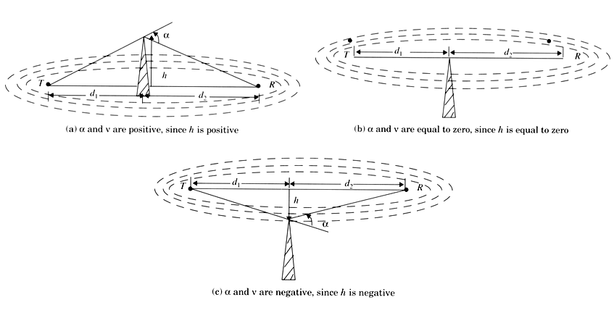
刃形绕射的不同情况
h>0
h=0
h<0
绕射参数ν＝ h / r₁

Slide 53
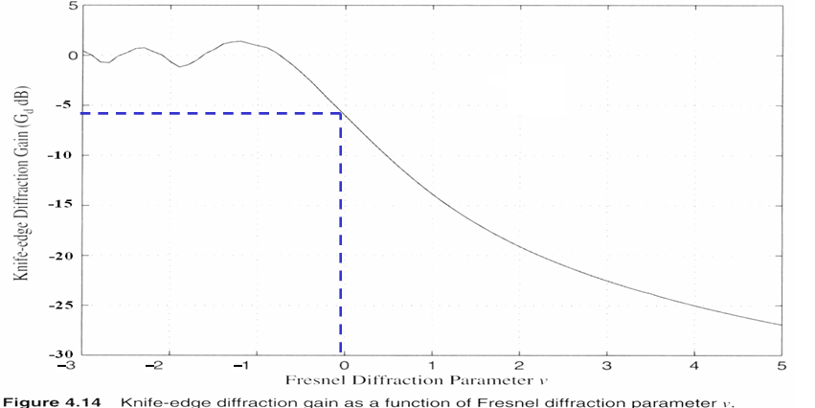
绕射增益（相对于自由空间）
ν＝0时，G_{d}=－6dB，即损耗为6dB。
Notes:
ν读作/nju:/

Slide 54
自由空间的电波传播
自由空间、方向性天线，我们已经得到：
则，路径传播损耗（Path Loss）为：

Slide 56
若假设收、发均为各向同性天线，即G_{t}＝G_{r}＝1，此时可以得到以下路径损耗（dB）计算公式：
。
其中，f为工作载频，d为收发之间的距离。计算时， f以MHz为单位代入数值，d以km为单位代入数值。所以，自由空间中，路径损耗（dB）以20dB/十倍距离速率增加。
若收发均为方向性天线，则有：
。

Slide 57
习题：自由空间，收、发天线均为各向同性天线（G=1）。f=900MHz，d=10km，计算PL(dB)； f=2.4GHz，d=100m，计算PL(dB)；
（答案：111.5dB；80.0dB）

Slide 58
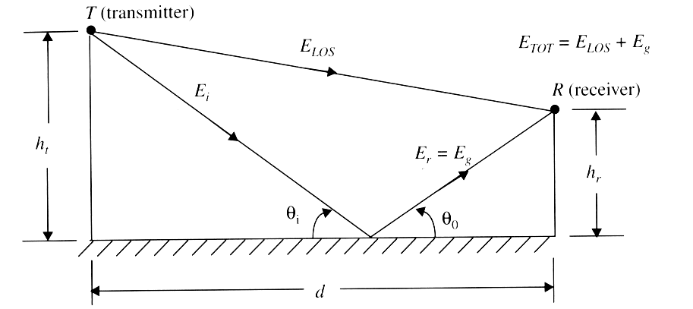
存在平坦地面时的电波传播
存在地面反射的双线模型

Slide 59
双线模型下所得的结论：
也就是说，在存在地面反射的情况下，由于直射波场强和反射波场强的共同作用，随着距离(d)的延伸，接收功率按距离的四次方衰减。这种情况下，衰减的程度比自由空间（只有直射波）的情形要快得多。并且，这个公式与电波频率（或波长）无关。

Slide 60
双线模型下的路径损耗（dB）：
所以，双线模型下，路径损耗（dB）以 40dB/十倍距离的速率增加。

Slide 61
小结：
［自由空间］
［存在地面反射时］

Slide 62
路径损耗指数
路径损耗指数n：实测表明，在发射功率、天线参数和高度、电波频率等给定的情况下，平均路径损耗 随传播距离（T-R距离）d的变化规律为：
其中，d₀为靠近发端的参考点距发端的距离。该参考点处的路径损耗一般可以通过实测获得。n为路径损耗指数，具体取值依赖于传播环境。应该指出，参考点也应位于发天线的远场。

Slide 63
对数距离路径损耗模型：

Slide 64
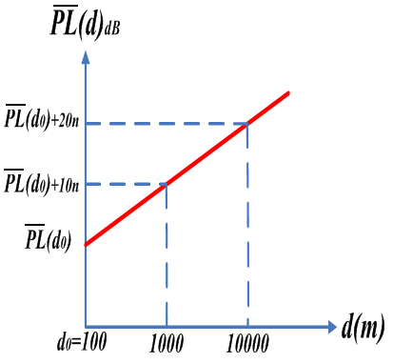
这就表明，平均路径损
耗的分贝值(dB)按每十
倍距离增加10n dB的规
律线性递增。如对于任
意d_{a}>d₀，有：
。
右图中，横轴为T-R距离 d，该坐标轴系对数坐标轴；纵轴为平均路径损耗的分贝值(dB) 。

Slide 65
对数距离路径损耗模型（以平均接收功率表示）：

Slide 66
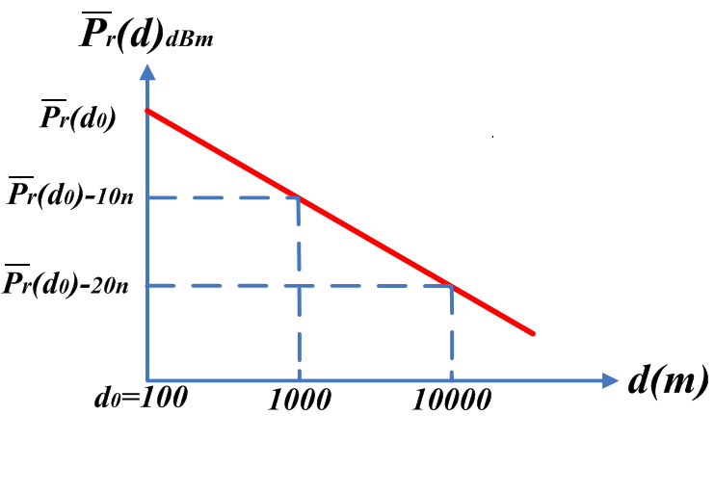
平均接收功率变化规律
平均接收功率(dBm)按每十倍距离减小10n dB的规律线性递减。

Slide 67
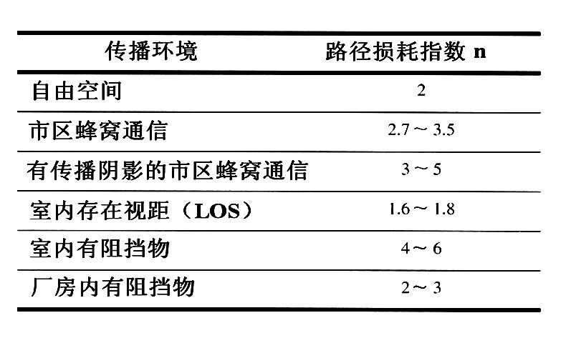
不同环境的路径损耗指数n

Slide 68
阴影衰落（Shadowing）
阴影衰落，大尺度衰落：
信号在无线信道传播过程中遇到的障碍
物会使信号发生随机变化，从而造成给定距
离处接收信号功率的随机变化，反射面和散
射体的变化也会造成接收功率的随机变化。
因此，需要建立一个模型来描述这些因素造
成的信号随机变化。我们将主要由障碍物的
阻挡（如建筑物会形成电波传播的阴影）所
造成的这种信号的随机变化称为阴影衰落。

Slide 69
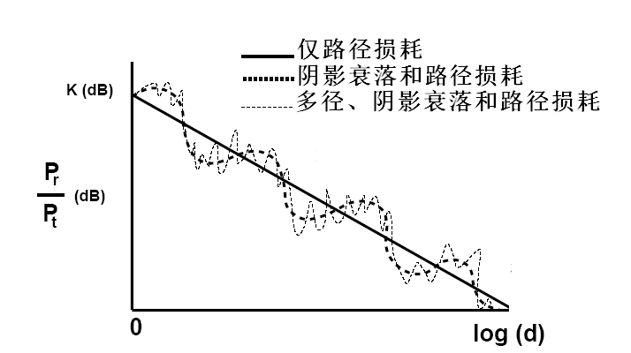
信道路径损耗（dB）的相反数
信道增益
阴影衰落可以被看作是平均路径损耗之上的附加变化。
Notes:
衰落与衰减

Slide 70
造成信号随机衰减的因素，包括障碍物的
位置、大小和介电特性及反射面和散射体的
变化情况等，这些因素一般都是不确知的
（且可能呈现出随机性），因此只能用统计
模型来表征这种随机变化。最常用描述这种
附加变化的模型是对数正态阴影模型，它已
经被实测数据证实，可以精确地建模室外和
室内无线传播环境中接收功率的变化。

Slide 71
对阴影衰落服从对数正态分布的一种解释：
如前所述，阴影效应会造成信号的衰落，而在实际传播
环境中，引起这一衰落的因素是众多的，而且衰落最终会呈
现出随机变化的形式。每个引起衰落的随机因素最终会在接
收机处呈现出来的总衰落中做出一份贡献，总的衰落可以看
做这些小的随机衰落相乘的结果，那么总的衰落（以dB计）
就可以看做是这些小的衰落（以dB计）之和。
假定各个小衰落（以dB计）是独立同分布的，
根据中心极限定理，以dB计的总衰落将服从正态分
布。

Slide 72
对数正态阴影模型
对数正态阴影模型：给定距离d处，实际的路径损耗（PL）呈现出随机变化，其分贝值(dB)的概率密度函数（pdf）为，
。
其中， 就是对数距离路径损耗模型中所得到
的给定距离d处的 ； 为标准差。强调一
下，这两个参数也都是以dB计的。
Notes:
sigma

Slide 73
数学上，一个随机变量的分贝值服从正态分布的话，我们则称该随机变量服从对数正态分布，其概率密度函数的表达式是可以导出的。
。
其中，ξ＝10/ln10。
所以，给定距离处的路径损耗的分贝值PL(dB)服从正态分布，则PL将服从对数正态分布。
习题：试推导对数正态分布的pdf。
这里是PL比值！！
Notes:
ksai

Slide 74
对数正态阴影模型的另一种形式：
。
其中，X_{σ}是均值为0dB，标准差为 (dB)的正态随机变量。实际上，
。
而 的典型值为5～12dB。

Slide 75
对数正态阴影模型的第三种形式：
用接收功率表示，有，
距离为d处以dBm计的实时接收功率同样服
从正态分布，且均值为该距离d处的平均接
收功率 ，标准差为 (dB)。

Slide 76
［复习］Q函数： 对于标准正态随机变量X，
，
即
。
也就是说，Q函数是标准正态随机变量的CCDF。
CCDF（Complementary Cumulative Distribution
Function）：互补累积分布函数；CDF：累积分
布函数，即概率分布函数。

Slide 77
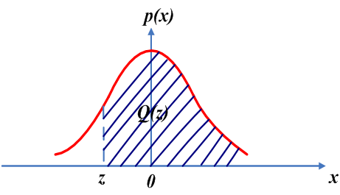
X的概率分布函数或CDF
Q函数性质：
1） Q(x)=1-Φ(x)；
2）Q(0)＝0.5；
3） Q(x)=1-Q(-x)；
Φ(x)=1- Q(x)= Q(-x)。
4） Q(x)单调递减。
5）若X～N(μ,σ²)，
则Prob(X>z)=
Q[(z- μ)/ σ] 。
问，Prob(X<z)=？
课本pp448 有Q函数表
Notes:
互补就是“用1去减”

Slide 78
中断概率：在给定距离d上，接收功率小于系统最小可用功率的概率，称为中断概率（outage probability）。
根据上述模型的第三种形式，我们知道给定距离上的接收功率（dBm）为：
。
即，以dBm计的接收功率也服从正态分布。
平均接收功率

Slide 79
设接收信号功率门限为γ，则接收信号功率
的互补累积分布函数（CCDF）可表示为：
。
而接收功率低于门限γ的概率为：
。

Slide 80
［例］已知P_{t}=10mW，P_{min}=-110.5dBm，求出距离150m处
的中断概率。设阴影衰落的标准差为3.65dB，路径损耗指
数n=3.71，参考距离d₀=1m处的平均路径损耗为31.54dB。
解：P_{r}[dBm]服从正态分布，其均值为
，
标准差为3.65dB。
中断概率Prob_{outage}=Prob[P_{r}(150m)<-110.5dB]
所以，可以利用Q函数计算得到：
Prob_{outage}=Q[2.25]=0.0121 。

Slide 81
小区覆盖范围（小区的面积覆盖率）
小区覆盖范围：设基站位于小区中心，并采用全向天线，小区覆盖范围指的是在小区内所有位置之中，接收功率超过最小可用接收功率的位置所占的百分比。
教材上，称之为“有效服务区域百分比（the percentage of useful service area）”（见pp97 4.9.3标题下第3行）。有的文献中，也将其称作小区的面积覆盖率。

Slide 82
小区的边缘覆盖
在基站位于小区中心并采用全向天线时，如
果小区范围内不存在阻挡物的话（但可以存在平坦
地面），小区覆盖的边缘近似为圆周——此时不存
在阴影衰落。但实际的传播环境往往更其复杂，并
存在由于阻挡物引起的阴影衰落，所以如果以接收
机实时接收功率达到最小可用接收电平作为形成小
区边缘的实际标准的话，实际的等接收功率线将不
再是正规的圆周，而可能呈现出不规则的形状（这
跟传播环境有关），并且由于阴影衰落的随机性，
这个形状还可能会随时间而改变。

Slide 83
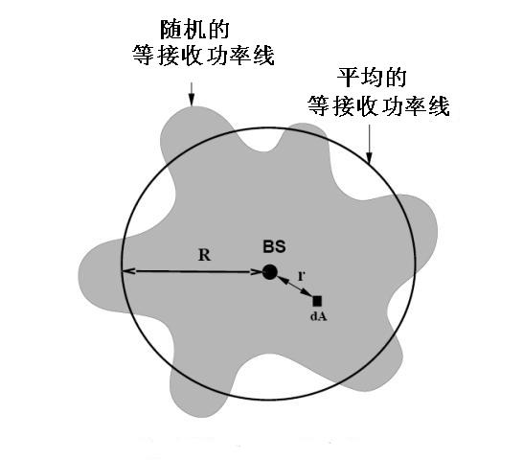

Slide 84
小区的边缘覆盖率
我们定义概率
为小区的边缘覆盖概率，它表示在我们设想的小区边界上（半径为R的圆周）实际接收功率（注意：不是平均接收功率！！）大于最小可用接收功率γ(dBm)的概率。
显然，如果我们使得半径为R的圆周上的平均接收功率 (dBm) 恰好等于接收机的最小可用接收功率γ的话，小区的边缘覆盖率就等于50％。

Slide 85
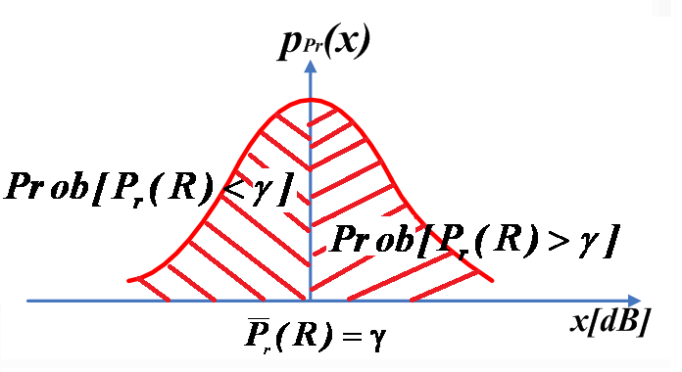

Slide 86

小区边缘覆盖概率
归纳：小区覆盖范围
（即小区的面积覆盖率）
就是从覆盖面的角度来衡
量的覆盖率；而小区的边
缘覆盖率就是从线的角度
来衡量的覆盖率。下面来
推导噪声受限条件下关于
小区覆盖问题的结论，并
总结二者之间的关系。
R
小区面积覆盖概率
小区边缘覆盖概率:

Slide 87
推导：令最小可用接收功率为γ，将小区覆盖范围记作U(γ)，则按照定义：
。
其中，第一个积分为面积分，积分区域记作A，采用全向天线时A是半径为R的圆面。可以转换成极坐标形式计算这一积分。

Slide 88
推导（续1）
设 ，则可以计算得到：
。
这里，应当注意，Q(a)=Prob[ P_{r}(R)>γ]是小
区的边缘覆盖概率。

Slide 89
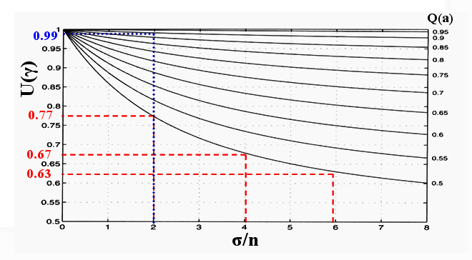
推导（续2）在小区边缘覆盖概率（即Q(a)）不同时，小区覆盖范围U(γ) 与σ(dB)/n的关系曲线如下图。
边缘覆盖率
面积覆盖率

Slide 90
推导（续3）
若小区边界处的平均接收功率等于γ，即：
，
则a=0，此时小区边缘覆盖概率为50％。最
终我们可以计算得到：
。
注意：此处的公式与书上pp98式4.79在形式
上略有出入，因为常数b取法有差异。

Slide 91
推导（续4） 当 时，即，
时，可以计算得到下表 ：
U(γ) 与σ/n的关系表
 | 4dB | 8dB | 12dB
2 | 0.77 | 0.67 | 0.63
4 | 0.85 | 0.77 | 0.71
6 | 0.90 | 0.83 | 0.77
U(γ)
σ
n

Slide 92
说明：对于上述推导和小区覆盖范围我们指出以下四点：
1） 的含义——在我们设想的小区
边界（半径为R的圆周）上的平均接收功率
等于系统最小可用接收功率 (dBm) 。
由于以dBm计的接收功率服从正态分布，
所以，这个条件就意味着在边界上接收功
率P_{r}(R)等于：
。

Slide 93
说明（续1）…即，在设想的小区边界上，接收信号功率大于γ的概率为：
。
因为γ就是随机变量P_{r}(R)均值。这就是说，上表所得到的数据是在边缘（线）覆盖概率为0.5的情况下得到的，此时，任何时刻边界上所有点中只有50％的位置其接收功率能够超过最小可用接收功率。这样的边缘覆盖效果是不能使人满意的。

Slide 94
说明（续2）…
2）观察表格中的数据，如σ＝4dB、n=2时，U(γ)=0.77。这就是说，当边界覆盖率达到50％时， σ/n＝2dB的情况下，小区覆盖范围可以达到77％。这也不是让人满意的面积覆盖效果。

Slide 95
说明（续3）…
3）给定n时，小区覆盖范围随σ减小而增
大——这是因为σ较小说明接收信号在平
均接收功率附近变化的范围较小。（极端
地，当σ趋于0时，小区覆盖范围将达到
100%）。
4） σ一定时，小区覆盖范围随n的增大而
增加。

Slide 96
习题：我们知道，根据对数距离路径损耗模型，路径损耗指数n越大，接收功率随距离的延伸下降的越快（因为斜率越大）。那么，如何解释“σ一定时，小区覆盖范围随n的增大而增加”这个理论分析所得到的结论。
（提示：边缘覆盖率等于50%的情况即对应于 ，而根据对数距离路径损耗模型 ，如果n值增大了，还要达到同样的效果——50%的边缘覆盖率，只有增大发射功率P_{t} ，而 P_{t} 的增加将带来小区中整体接收功率的提高，小区覆盖范围也会提高。）

Slide 97
根据前面的分析，存在阴影衰落的情况下，
在小区边界处使平均接收功率达到最小可用接收
功率只能提供50％的边缘覆盖率，而在σ/n＝2dB
的情况下，小区覆盖范围也只能达到77％。实际
的系统运营过程中，这是无法让人满意的。
实际所需的小区的边缘覆盖率（线覆盖率）
应该要达到90％以上，此时，小区覆盖范围（面
积覆盖率）将会更高，如可能达到99％。见U(γ)
曲线。

Slide 98
要提高线覆盖率，就应当提高边界上的平均接收功率
我们知道，使线覆盖率达到90％，即保证
。
根据对数正态阴影模型，有：
，
其中，只有P_{t}是不受传播环境约束，可以调整的量。所以要提高线覆盖率的最直接措施就是增大基站发射功率。
与传播环境有关

Slide 99
衰落容限
定义：我们将保证给定边界（如半径等于R的圆周）上的覆盖率达到比较高的程度（如90％）所需要增加的发射功率分贝（dB）值称作衰落容限（Fading Margin），更确切的说，是大尺度衰落的衰落容限。
或者，在基站发射功率有所增加（以保证适当的边缘覆盖率）时，衰落容限表示边界处的接收功率平均值（或中值）应当比系统最小可用功率大出来的分贝值。

Slide 100
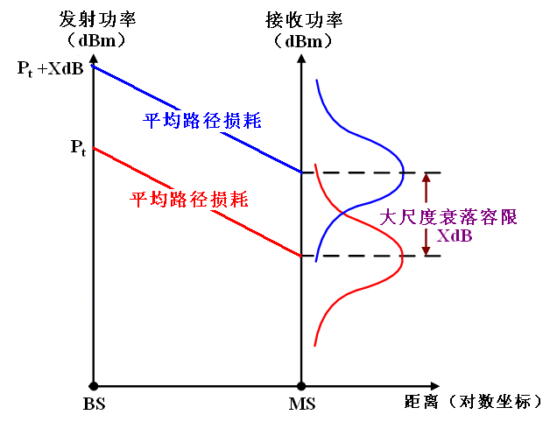
衰落容限（衰落余量，Margin）图示1
X>0
增加XdB衰落余量以后
增加衰落余量前
γ+XdB
γ

Slide 101
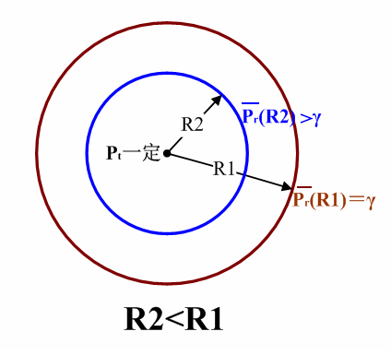
衰落容限（衰落余量，Margin）图示2
衰落容限(dB)等于：
。
高的小区边缘覆盖率（如90％）可以通过减小小区半径获得。
注意：这里P_{r,median}(R)是小区边界处接收功率的中值，对于服从正态分布的情形，中值就是均值，即 。

Slide 102
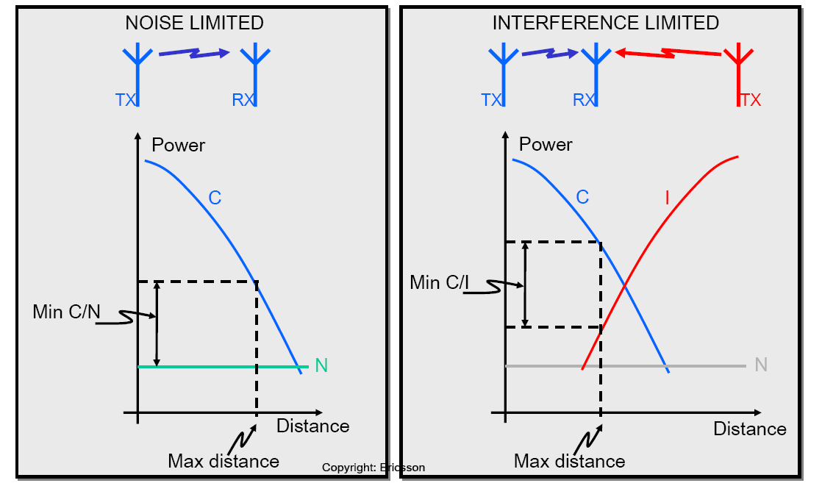
习题：如何确定干扰受限系统的衰落容限？

Slide 103
链路预算：考虑实际系统和传播环境的各种因素，为保证链路传输的有效性而对发射功率和接收信噪比（或信干比）等系统指标进行估算的过程称为链路预算。

Slide 104
链路预算例（噪声受限）：
考虑GSM系统的下行链路。
载波频率为950 MHz，接收机灵敏度（依据GSM
规范）为－102 dBm。发射机放大器的输出功率
为30 W。发射天线的天线增益为10 dB，连接器、
合并器等的损耗为5 dB。衰落容限（余量）为
12dB，参考距离为100 m，该距离处的平均路径
损耗为72dB。路径损耗指数n=3.5。那么可以覆盖
的最远距离是多少？

Slide 105
解：
［发送侧］
发送功率 30W 45dBm
天线增益 10 10dB
损耗（合并器、连接器等） －5dB
－－－－－－－－－－－－－－－－－－－－－－－－－－－
等效各向同性辐射功率（EIRP） 50dBm
［接收侧］
接收机灵敏度 γ －102dBm
衰落容限（余量） 12dB
最小接收功率（中值） －90dBm
－－－－－－－－－－－－－－－－－－－－－－－－－－－
允许的路径损耗（EIRP与最小接收功率的差值） 140dB

Slide 106
总路径损耗 140dB
参考点处（d₀=100m)的平均路径损耗 72dB
－－－－－－－－－－－－－－－－－－－－－－－－－－－
参考点之外的路径损耗 ∝(d/d₀)^{n} 68dB
即，
n=3.5时，d_{max}＝8.8km。

Slide 107
室外传播模型：这里介绍两种室外传播模型，
即Okuruma模型和Hata模型。由于实际传播环
境的复杂性，这些传播模型大都是基于实测数据
的经验模型，即先针对特定的环境按照不同的距
离和频率取得测量数据，再用这些数据建模。所
建立模型的应用并不局限于取得数据的特定环
境，而是可以被更广泛地用到其他类似的传播环
境中去。Okuruma（奥村）模型就是一种基于实
测数据的经验模型，而Hata（羽田）模型是经曲
线拟合后，用公式来表达的Okuruma模型。
Notes:
107

Slide 108
奥村（Okuruma）模型：
实际的链路预测模型可以基于大量测量得到。奥村模型是对蜂窝系统进行链路预测时使用最多的大尺度预测模型，尤其适用于市区室外传播环境。
该模型用于预测由基站到移动台（前向链路）的路径损耗中值。
Notes:
108

Slide 109
1.模型的由来
2.预测对象
3.预测条件
4.地形、地物分类
5.预测公式
Notes:
109

Slide 110
1.模型的由来：
20世纪60年代初，Okumura等人在日本东京
地区进行了大量的场强测试。测试环境（地物特
征）包括市区、郊区和开阔区等不同传播环境，
测量频率分布在400MHz～2GHz范围内。发射天
线高度范围30～1000m，接收天线高度范围2～
7m。测量设备（场强计和记录仪）装在汽车
上，在汽车行驶中实施测量。
Notes:
110

Slide 111
1.模型的由来（续）：
……测量数据由记录仪记录。在20m左右的距离
段（称作小段）内对测量数据进行平均得到小段
均值。然后在1～1.5km的距离内计算小段均值的
中值。最后，绘出经验曲线。
所以，使用奥村模型进行链路预测的方法就
是针对特定的待预测环境，利用经验曲线得到预
测结果。该模型并不提供任何理论解释。
Notes:
111

Slide 112
概率中值：某随机变量X，设a是其取值范围内的一个数值，如果该数值满足：
。
我们就称a为X的中值。
对于正态分布，中值就是均值。但对于其他的概率分布，中值未必等于均值。在不能确知概率分布的情况下，一般采用概率中值作为统计分析的结果。
Notes:
112

Slide 113
2.预测对象：路径损耗的中值(dB)。
3.预测条件：
1）频率范围：150MHz～1920MHz（高端可扩展至3000MHz）；
2）距离范围：1～100km；
3）基站天线高度30～1000m，移动台天
线高度1～10m。
Notes:
113

Slide 114
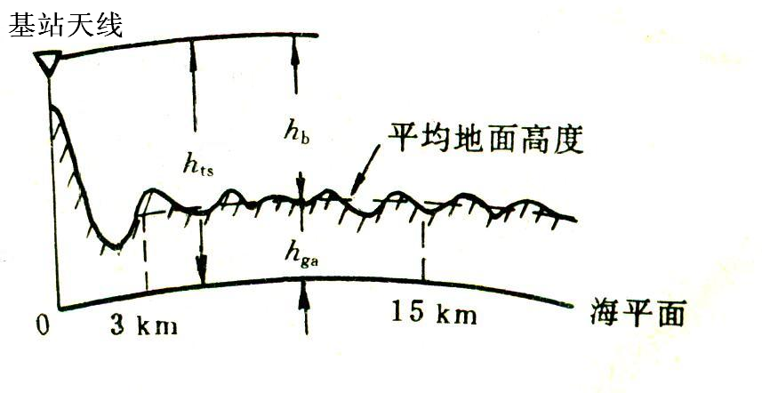
天线的有效高度：
1）基站天线的有效高度：
如右图所示，h_{ts}为基站天
线顶点的海拔高度，h_{ga}为
从基站天线设置地点开
始，沿电波传播方向上
3km~15km范围内地面平
均海拔高度，基站天线的
有效高度h_{tr}（即h_{b}）为：
h_{tr}=h_{ts}-h_{ga} 。
2）移动台天线的有效高度：指天线在当地地面上的高度，记作h_{re} （也记作h_{m}）。
Notes:
114

Slide 115
4.地形、地物分类：
地形指传播环境中地形剖面的不同变动状
况，Okumura将其区分为中等起伏地形（也称作
准平滑地形）和不规则地形。不规则地形又包括
丘陵、孤立山岳、斜坡和水陆混合地形等不同类
型。中等起伏地形指地面起伏高度（峰点和谷点
间的垂直距离）不超过20m，且起伏缓慢，峰点
和谷点的水平距离大于起伏高度的地形。
Notes:
115

Slide 116
4.地形、地物分类（续）：
……地物指传播环境中地面障碍物分布的
不同情况。按照障碍物的密集程度区分为
三类：市区、郊区和开阔区，障碍物密集
程度递减。
Notes:
116

Slide 117
5.预测公式：Okuruma模型在自由空间路径损耗
基础上，首先在天线高度给定情况下，给出了准
平滑（quasi-smooth)、市区的路径损耗修正曲
线，根据该曲线可以对路径损耗值进行修正；然
后再根据实际的天线高度和地形、地物情况利用
相应曲线进行进一步的修正，最终可以获得特定
传播环境下的路径损耗中值。其预测公式为：
损耗
损耗
损耗
增益
增益
增益
Notes:
117

Slide 118
5.预测公式（续）：……
其中，L_{F}(dB)为自由空间的路径损耗，设定收、
发均为各向同性天线，所以计算公式为：
。
A_{mu}(f,d)为准平滑、市区相对于自由空间的损耗
修正值，也称作基本中值损耗。G(h_{tr})为发射(BS)
天线高度增益，G(h_{re})为接收(MS)天线高度增
益，G_{AREA}为地形、地物增益因子。
Notes:
118

Slide 119
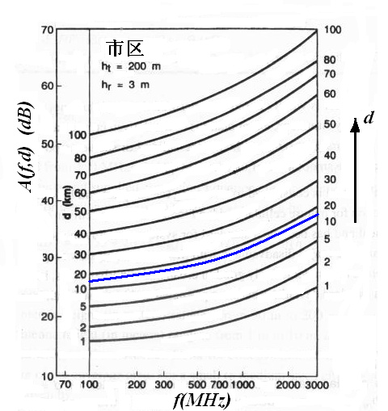
基本损耗中值
基本中值损耗A_{mu}(f,d)：
指准平滑、市区相对于自由空间所增加的中值损耗。天线高度均已给定，发射天线的有效高度为200m，接收天线的有效高度3m。该经验曲线族随距离变化对应于不同的曲线。横坐标为载频频率。纵坐标为中值损耗。
43dB
d=15km
900MHz
Notes:
119

Slide 120
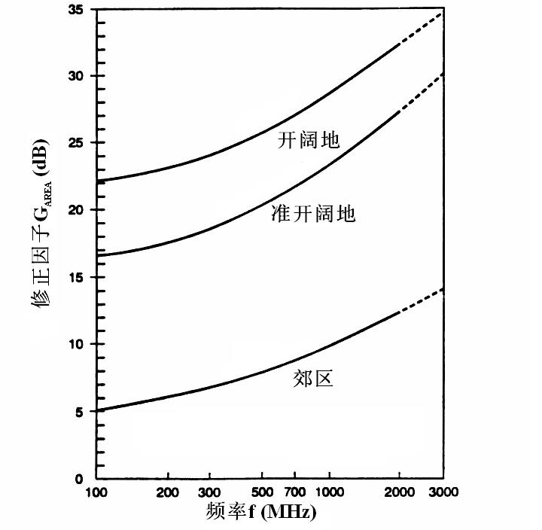
天线高度增益G(h_{tr})、G(h_{re})：
地物增益G_{AREA}：见右图。
G_{AREA}还包括地形增益，课
本未给出。
Notes:
120

Slide 121
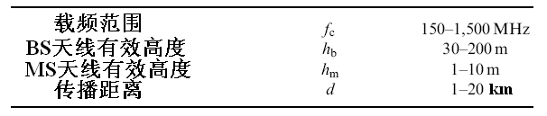
Hata模型：也称作Okumura-Hata模型，是对Okumura模型的经验曲线进行公式拟合得到的，是以公式形式表达的路径损耗中值预测模型。其适用性如下表所示：
Notes:
121

Slide 122
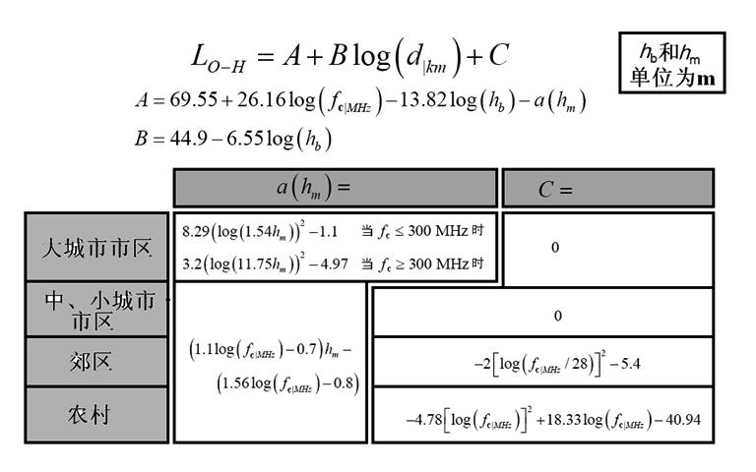
Notes:
122

Slide 123
习题：大城市市区，d=15km，h_{tr}=40m，h_{re}=2m，f=900MHz，试采用Hata模型计算路径损耗中值。
（164.1dB）
若用Okuruma模型求解，则（1）计算L_{F}(dB)，
此处，L_{F}(dB)=32.44+20lg900+20lg15=32.44＋59.08＋23.52＝115.04dB。（2）查曲线求A_{mu}(f,d)，查基本中值损耗曲线，可以得到：
Notes:
123

Slide 124
续前页......
A_{mu}(f,d)=30dB。
（3）计算天线增益因子：
基站天线增益因子G_{tr}=20lg40/200=－13.98dB；
移动台天线增益因子G_{re}=10lg2/3=－1.76dB。
（4）地形地物增益因子G_{AREA}＝0dB。
因此，L₅₀(dB)＝L_{F}＋A_{mu}－G_{tr}－G_{re}
＝160.78dB。
与Hata模型的结果约差3dB，这个误差是足够小
的。
Notes:
124

